Slide 1
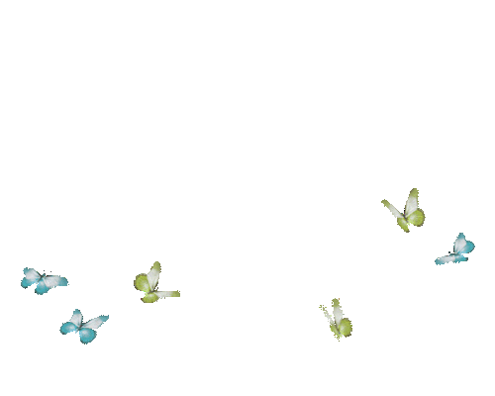
স্বা
গ
ত
ম

Slide 2
শিক্ষক পরিচিতি
জান্নাতুল ফেরদৌস
সহকারী শিক্ষক
ভানুইকুশলিয়া সরকারি প্রাথমিক বিদ্যালয়
সদর, জয়পুরহাট।
ই-মেইলঃ zanntulferdousmou338@gmail.com

Slide 3
পাঠ পরিচিতি
শ্রেণিঃ চতুর্থ
বিষয়ঃ প্রাথমিক বিজ্ঞান
অধ্যায়ঃ দুই
পাঠঃ উদ্ভিদ ও প্রাণী
সময়ঃ ৪০ মিনিট
তারিখঃ ০২ আগস্ট, ২০২১ খ্রিঃ

Slide 4
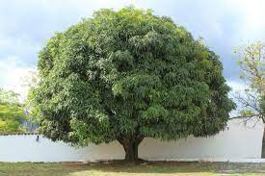
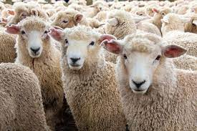
নিচের ছবিগুলো ভালো করে লক্ষ্য কর
উদ্ভিদ
প্রাণী
ছবিতেগুলোতে কী কী দেখতে পাচ্ছ?

Slide 5
আজকের পাঠ
উদ্ভিদ ও প্রাণী

Slide 6
শিখনফল
এই পাঠ শেষে শিক্ষার্থীরা...
২.২.১ উদ্ভিদ ও প্রাণীর মধ্যে পার্থক্য
করতে পারবে।

Slide 7
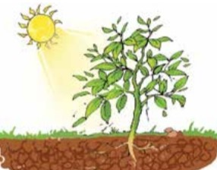
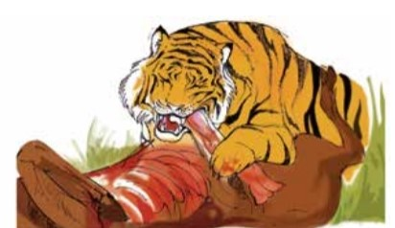
উদ্ভিদ নিজের খাদ্য নিজেই তৈরি করে। প্রাণী নিজের খাদ্য নিজে তৈরি করতে পারে না। খাদ্যের জন্য প্রাণী বিভিন্ন উদ্ভিদ
এবং অন্যান্য প্রাণীর উপর নির্ভরশীল।

Slide 8
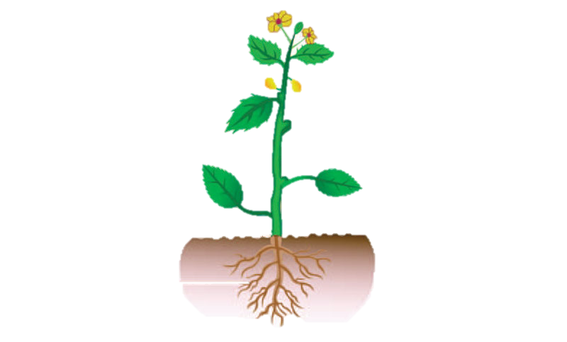
ফুল
ফল
পাতা
কাণ্ড
মূল
উদ্ভিদের দেহে বিভিন্ন অংশ যেমন-মূল, কাণ্ড এবং পাতা রয়েছে।

Slide 9
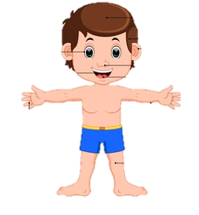
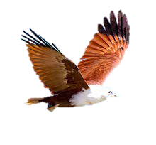
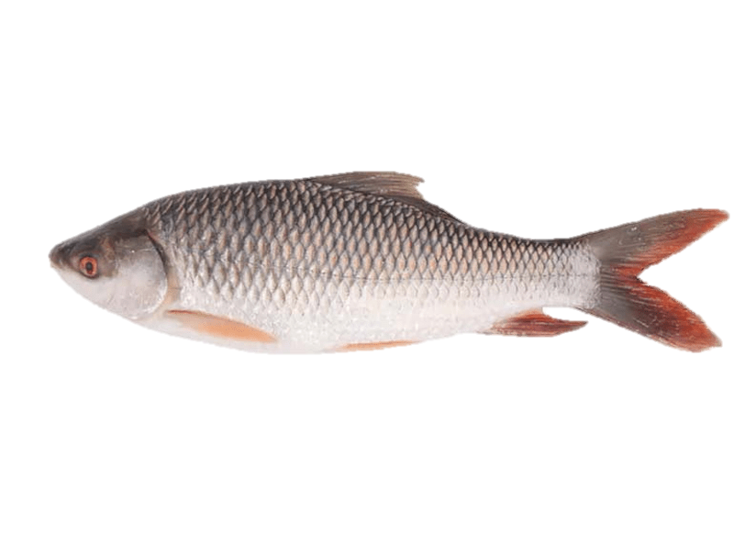
মাথা
কান
চোখ
ডানা
মুখ
নাক
হাত
পাখনা
পা
প্রাণীর হাত, পা, ডানা বা পাখনা রয়েছে।

Slide 10
খোরগোস
ভেড়া
কিছু প্রাণীর দেহে পশম বা লোম রয়েছে।

Slide 11
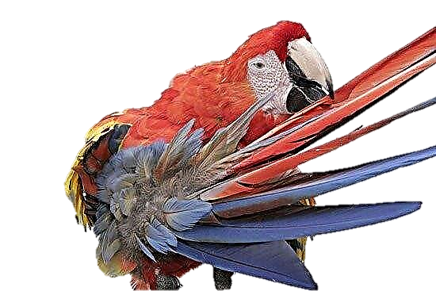
পালক
আইশ
কিছু প্রাণীর দেহে রয়েছে আইশ বা পালক।

Slide 12
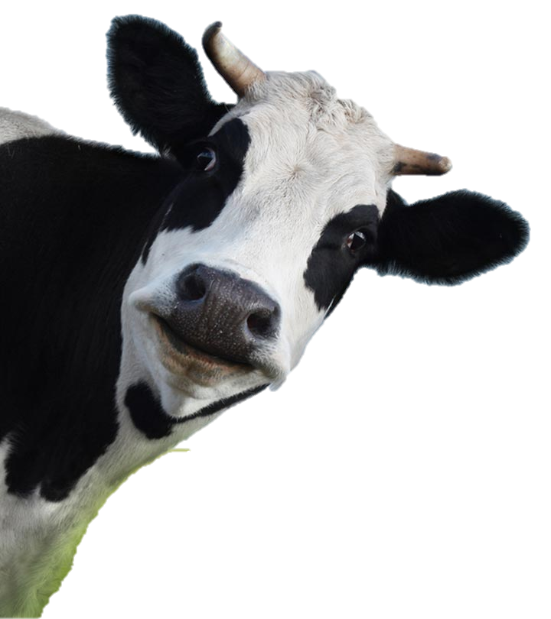
কান
চোখ
নাক
মুখ
অধিকাংশ প্রাণীরই চোখ, কান, নাক এবং মুখ রয়েছে।
এগুলো তাদের বেঁচে থাকতে সাহায্য করে।

Slide 13
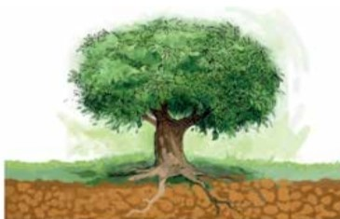
উদ্ভিদ সাধারণত এক স্থানে মূলের সাহায্যে মাটি আঁকড়ে থাকে।
এক জায়গা থেকে অন্য জায়গায় চলাচল করতে পারে না।

Slide 14
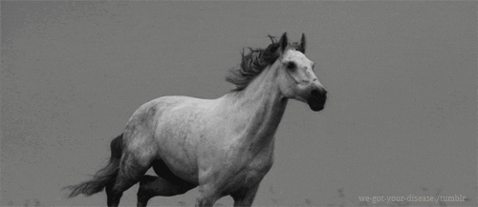
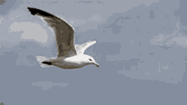
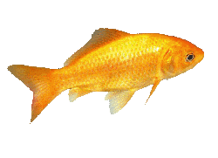
বেশির ভাগ প্রাণী হাত, পা, ডানা বা পাখনা ব্যবহার করে
নিজেরাই চলাফেরা করতে পারে।

Slide 15
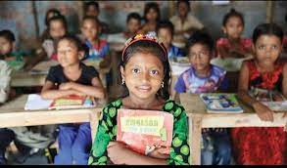
একক কাজ
খাদ্যের জন্য প্রাণী কিসের উপর
নির্ভর করে?

Slide 16
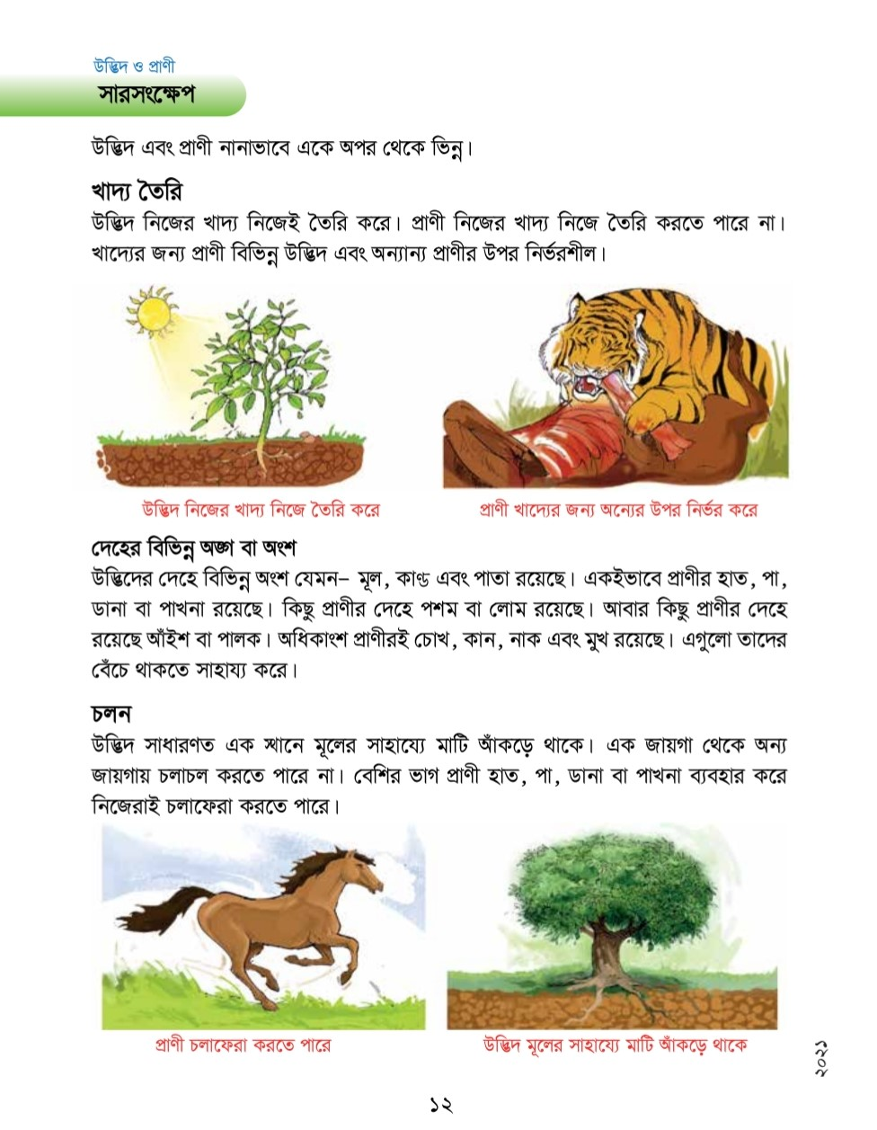
পাঠ্যবইএর সাথে সংযোগ স্থাপন
পাঠ্যবইয়ের ১২ নং পৃষ্ঠা বের কর
ও নিরবে পড়।

Slide 17
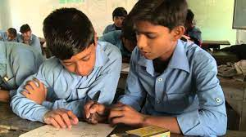
জোড়ায় কাজ
উদ্ভিদ ও প্রাণীর মধ্যে তিনটি পার্থক্য লিখ।

Slide 18
দলীয় কাজ
নিচে দেখানো ছকের মতো একটি ছক তৈরি কর।দলে আলোচনা
করে ছকটিতে উদ্ভিদ ও প্রাণীর বৈশিষ্টের তালিকা তৈরি কর।
প্রশ্ন | উদ্ভিদ | প্রাণী
কী কী অঙ্গ বা অংশ রয়েছে?
কীভাবে চলাফেরা করে?
কীভাবে সাড়া প্রদান করে?

Slide 19
মূল্যায়ন
নিচের প্রশ্নগুলোর উত্তর দাওঃ
১। উদ্ভিদের দেহে কী কী অংশ রয়েছে?
২। বিভিন্ন প্রাণী কিসের সাহায্যে চলাফেরা করে?
৩। আইশ বা পালক আছে এমন দুইটি প্রাণীর নাম লিখ।

Slide 20
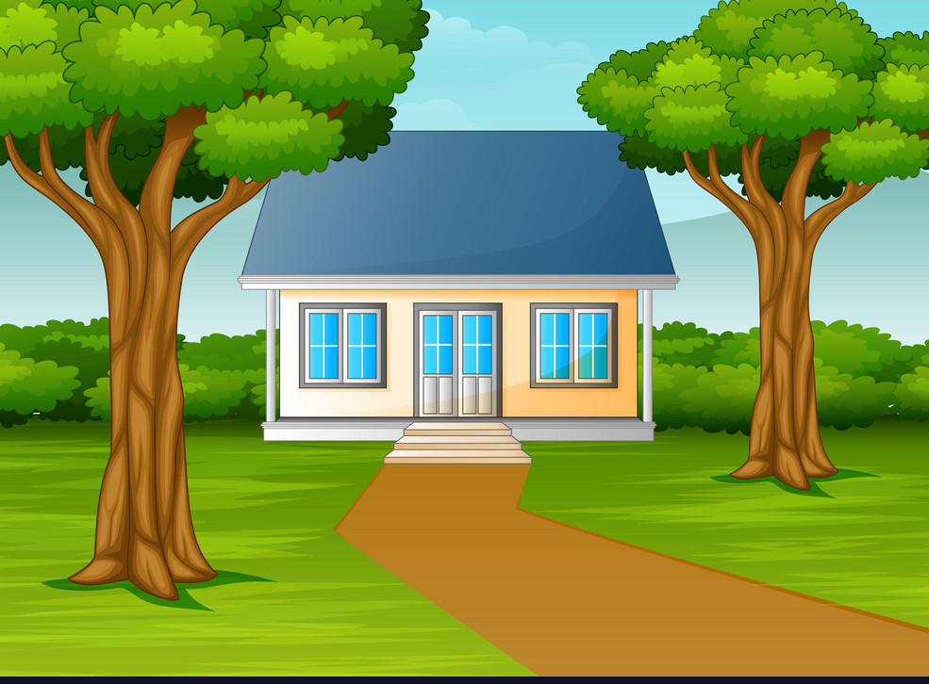
পরিকল্পিত কাজ
তোমার আশেপাশের পরিবেশে যেসব উদ্ভিদ ও প্রাণী দেখা যায় তার একটি তালিকা তৈরি করে নিয়ে আসবে।

Slide 21
সবাইকে ধন্যবাদ

